Slide 1
字符串哈希&KMP算法
2024/11/9

Slide 2
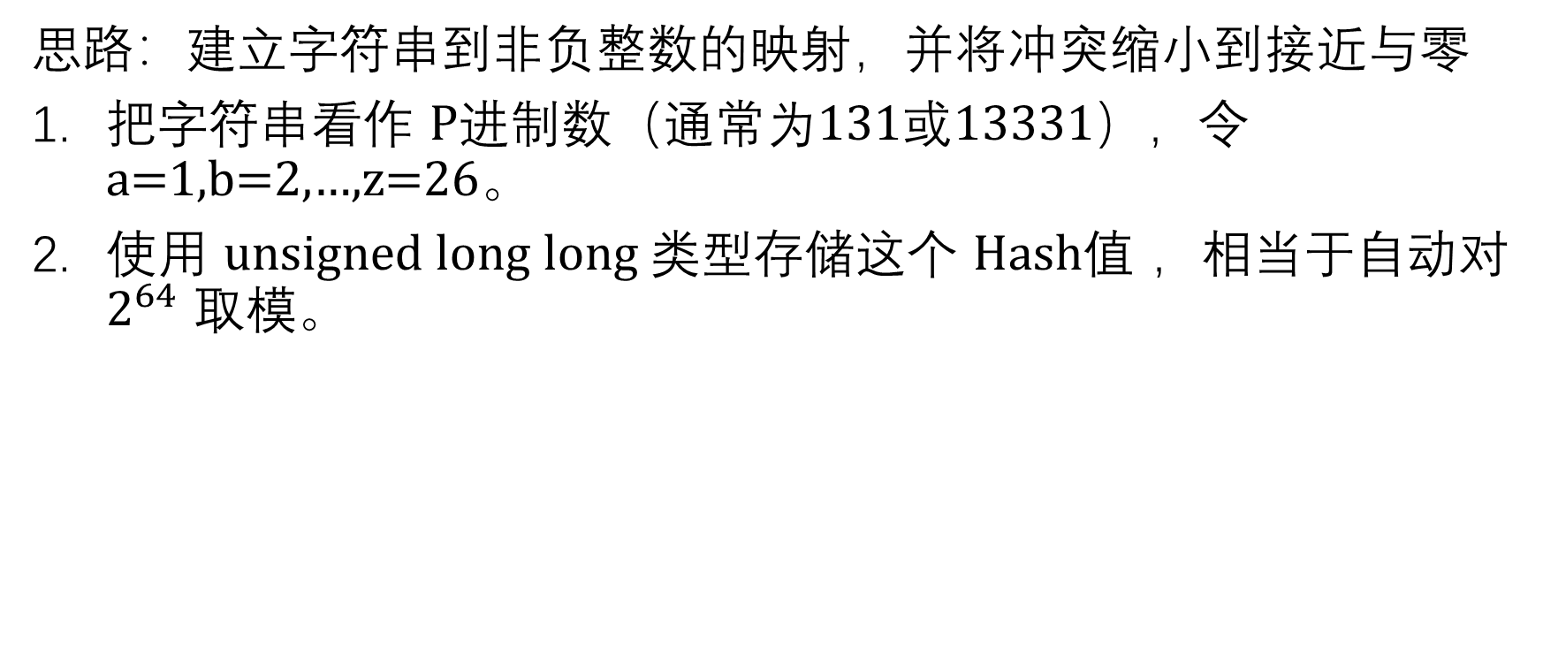
P3370 【模板】字符串哈希
思路：建立字符串到非负整数的映射，并将冲突缩小到接近与零
把字符串看作 P进制数（通常为131或13331），令a=1,b=2,…,z=26。
使用 unsigned long long 类型存储这个 Hash值 ，相当于自动对 $2^{64}$ 取模。

Slide 3
P10468 兔子与兔子
可以通过 O(N) 的时间预处理字符串所有前缀 Hash 值并在 O(1) 的时间内查询它的任意子串的 Hash 值。

Slide 4
字符串匹配问题
判定字符串 A 是否为字符串 B 的字串，并求出字符串 A 在字符串 B 中各次出现的位置
字符串 A : A B A
字符串 B : A B A B A B C

Slide 5
朴素做法
O(NM)
其中 N 为字符串 A 的长度，M为字符串 B 的长度。
字符串 A : A B A
字符串 B : A B A B A B C
i

Slide 6
字符串Hash做法
枚举字符串 B 中的每个位置 i，检查字符串 A 的 Hash 值与字符串 B 的子串的 Hash 值是否相同。
O(N+M)

Slide 7
KMP算法
KMP 算法是一种改进的字符串匹配算法，由 D.E.Knuth，J.H.Morris 和 V.R.Pratt 提出的。KMP 算法的核心是利用匹配失败后的信息，尽量减少模式串与主串的匹配次数以达到快速匹配的目的。
O(N+M)

Slide 8

前置知识：前缀函数
最长匹配真前后缀的长度
ATAATA
$$π$$
ATAAT
ATAA
ATA
AT
A
真前缀
TAATA
AATA
ATA
TA
A
真后缀

Slide 9
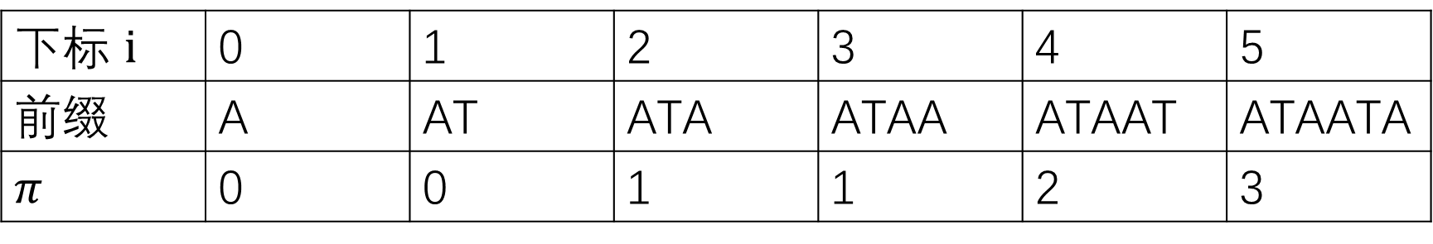
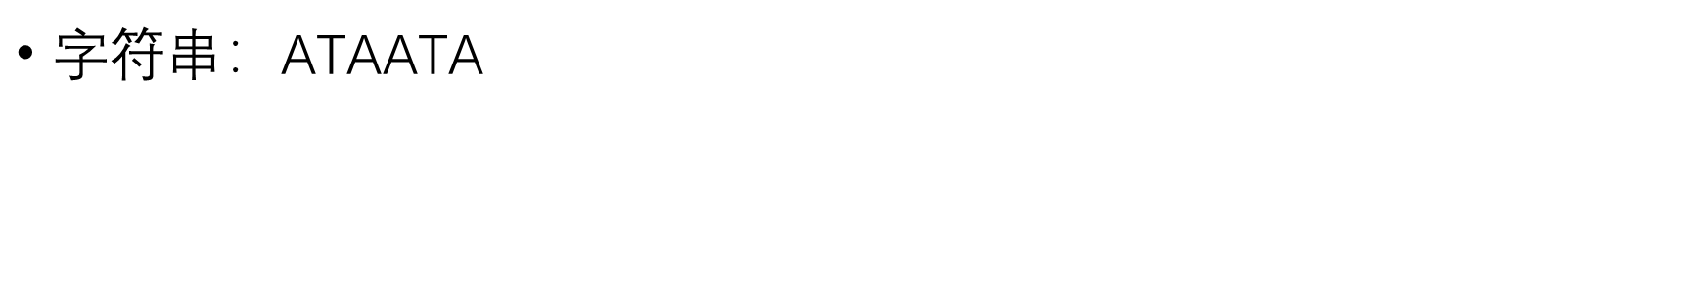
前缀函数
$字符串$：ATAATA
下标 i | 0 | 1 | 2 | 3 | 4 | 5
前缀 | A | AT | ATA | ATAA | ATAAT | ATAATA
$$π$$ | 0 | 0 | 1 | 1 | 2 | 3
$π_{i}$=第 i 个前缀的最长匹配真前后缀的长度
A
T
AT
A
TA
A
ATA
AT
A
TAA
AA
A
ATAA
ATA
AT
A
TAAT
AAT
AT
T
ATAAT
ATAA
ATA
AT
A
TAATA
AATA
ATA
TA
A

Slide 10

模式串(搜索词)：A T A A T A
主串：A G C A T A A T A A T T A A
合并串： A T A A T A # A G C A T A A T A A T T A A
$π$ ： 0 0 1 1 2 3 0 1 0 0 1 2 3 4 5 6 4 5 0 1 1

Slide 11
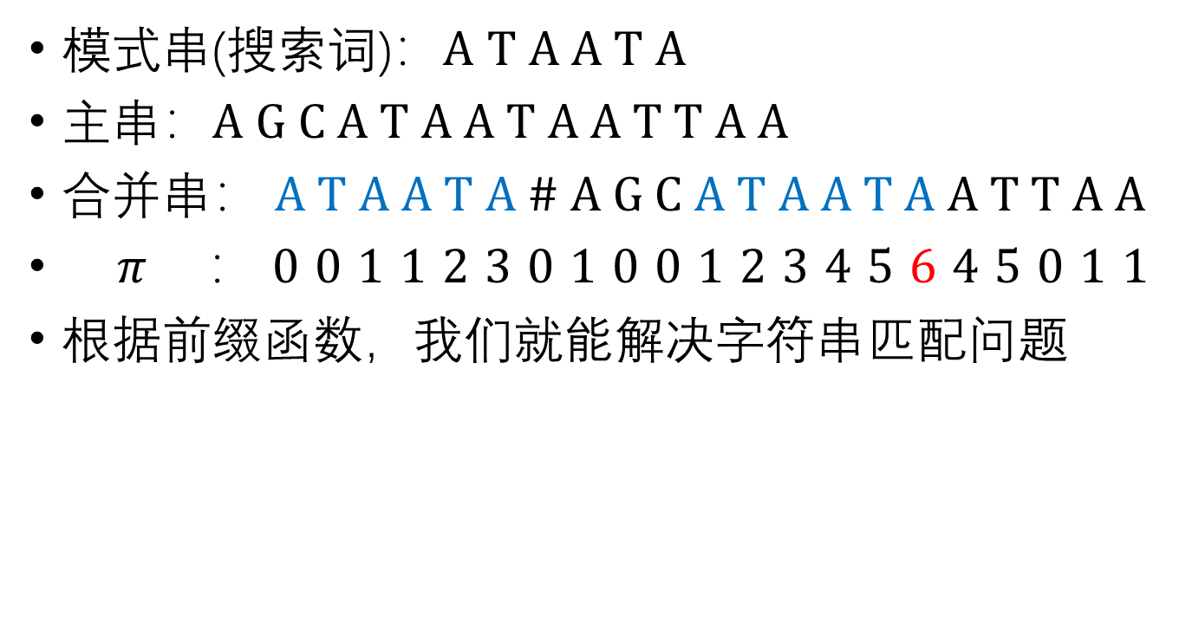
模式串(搜索词)：A T A A T A
主串：A G C A T A A T A A T T A A
合并串： A T A A T A # A G C A T A A T A A T T A A
$π$ ： 0 0 1 1 2 3 0 1 0 0 1 2 3 4 5 6 4 5 0 1 1
根据前缀函数，我们就能解决字符串匹配问题

Slide 12



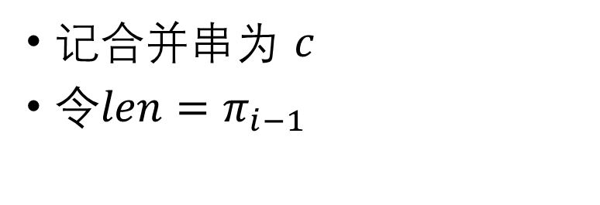
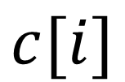






$$c[i]$$
$$π_{i−1}^{′′}$$
$$π_{i−1}$$
$$c[len]$$
$$π_{i−1}$$
$$π_{i−1}^{′′}$$
························
$$π_{i−1}^{′}$$
$$π_{i−1}^{′}$$
$$π_{i}$$
$${c[len}^{′}]$$
记合并串为 $c$
令${len=π}_{i−1}$

Slide 13
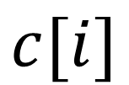

$$c[i]$$
$$π_{i−1}$$
$$c[len]$$
$$π_{i−1}$$
························
···· = ····
$$π_{i−1}^{′}$$
$$π_{i−1}^{′}$$
$$π_{i}$$

Slide 14
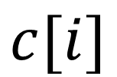



$$c[i]$$
$$π_{i−1}$$
$$c[len]$$
$$π_{i−1}$$
························
···· = ···· = ····
$$π_{len−1}$$
$$π_{len−1}$$
$$π_{i−1}^{′}$$
$$π_{i−1}^{′}$$
$$π_{i}$$

Slide 15
P3375 【模板】KMP

